Slide 1

UBND QUẬN LONG BIÊN
TRƯỜNG MẦM NON HỒNG TIẾN
LĨNH VỰC PHÁT TRIỂN NHẬN THỨC
Đề tài : Trò chuyện về mùa hè
Lứa tuổi: MGB (3-4 tuổi)
Giáo viên: Nguyễn Thị Thanh Huyền

Slide 2
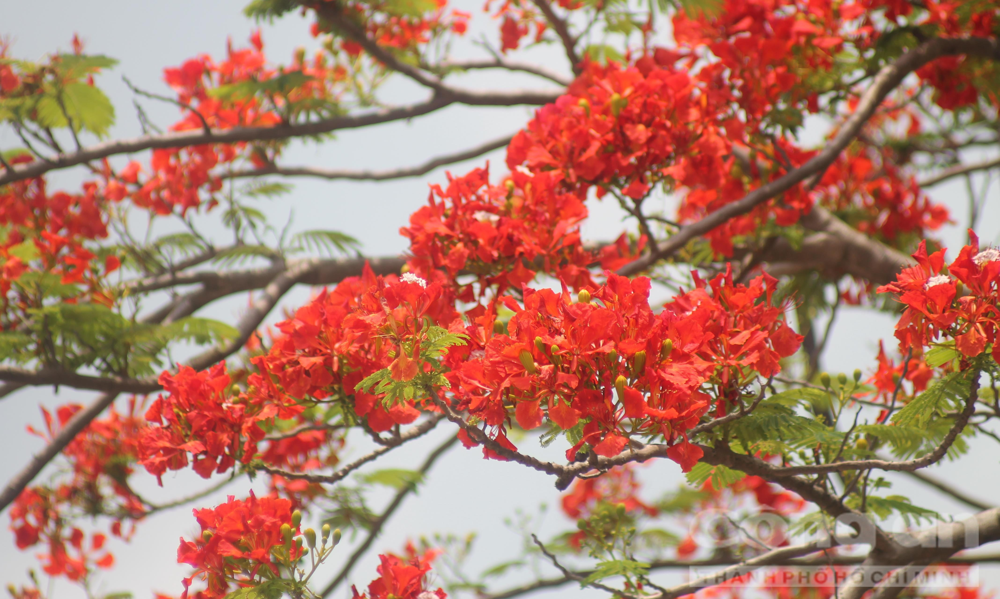
Hoa phượng nở

Slide 3
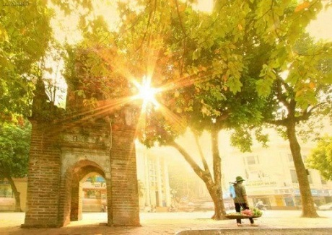
Mùa hè
Nắng chói chang

Slide 4
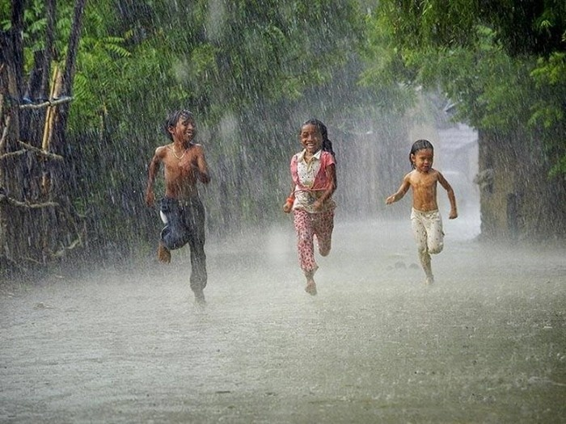
Mưa rào

Slide 5
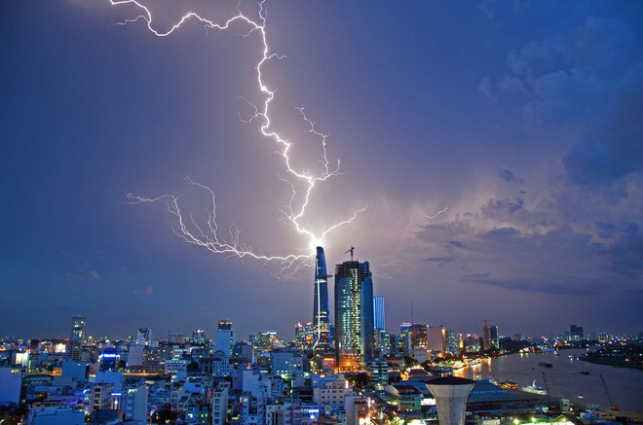
Sấm chớp

Slide 6
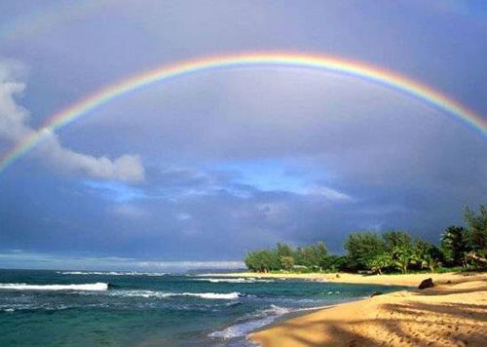
Cầu vồng sau mưa

Slide 7
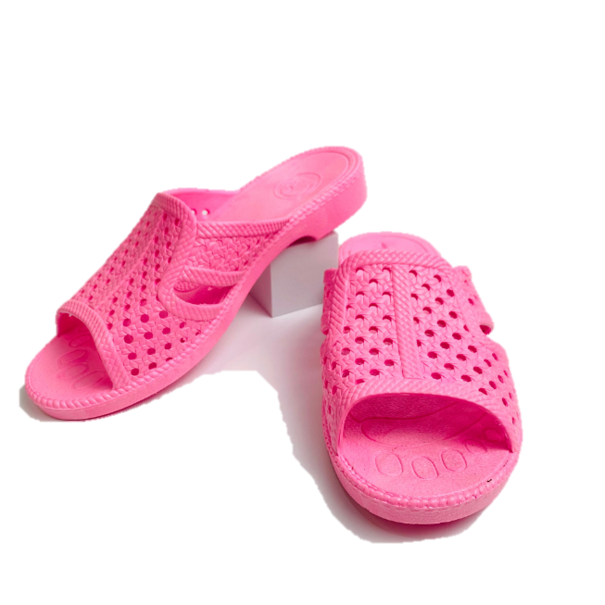
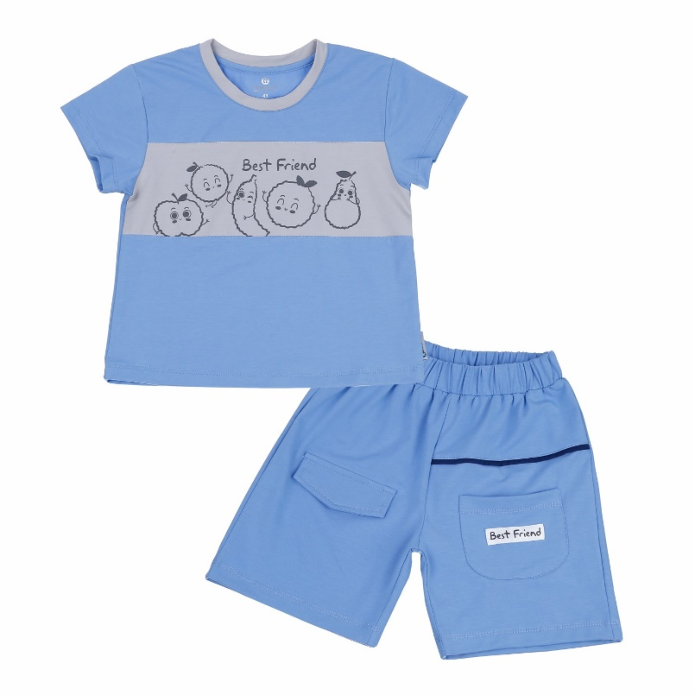
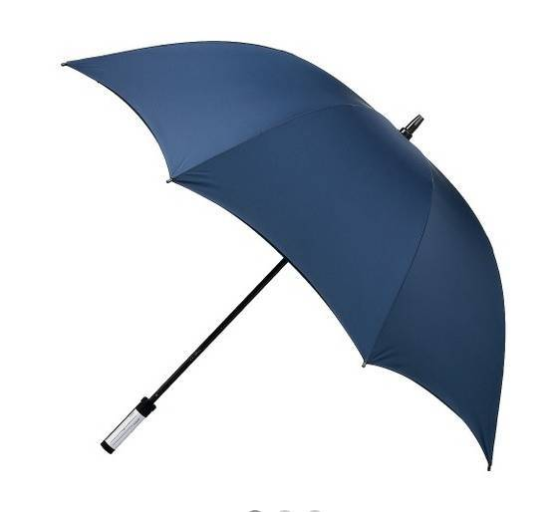
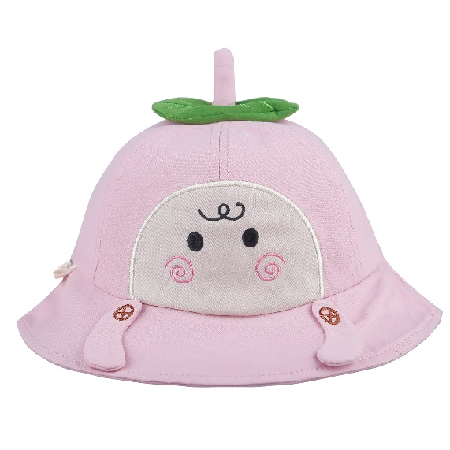
Trang phục mùa hè

Slide 8
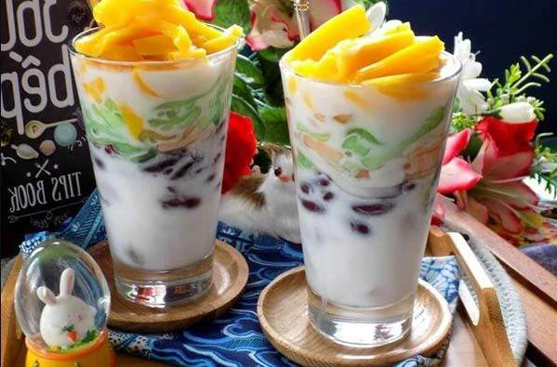
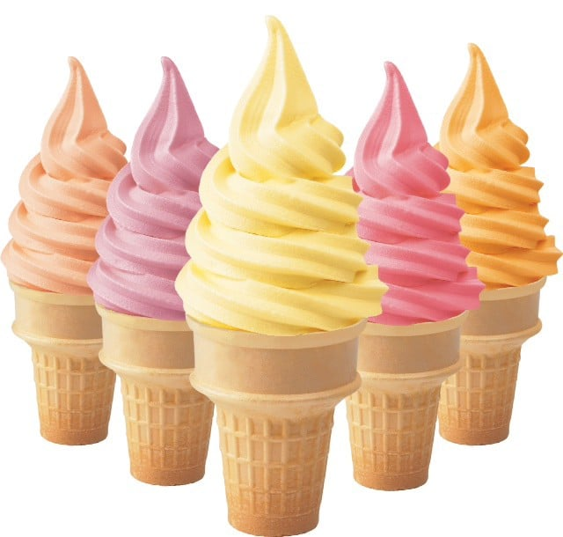
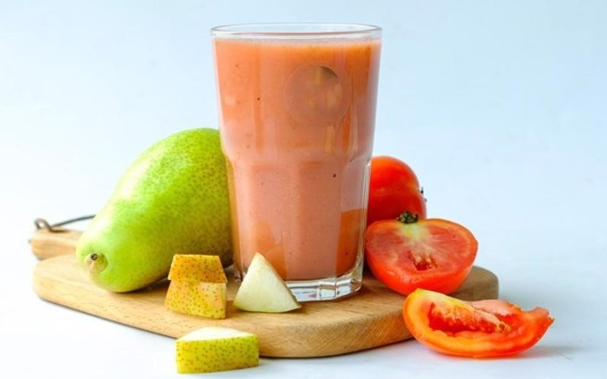
Món ăn mùa hè

Slide 9
Tạm biệt

